Slide 1
《电磁学》
1.4 电势
王伟良
中山大学

Slide 2

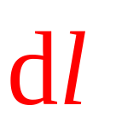
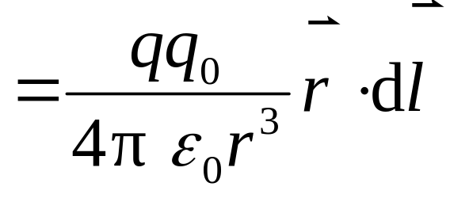


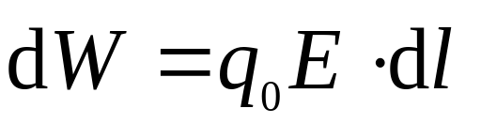

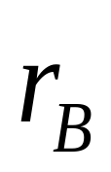
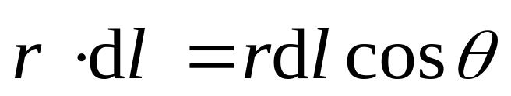


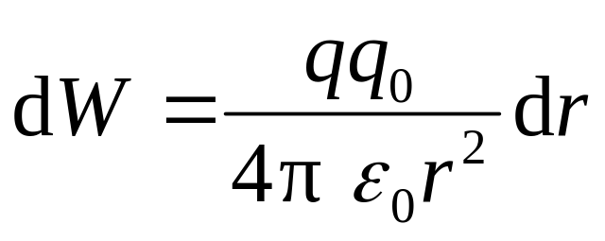
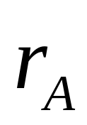

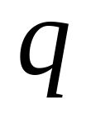
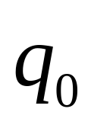
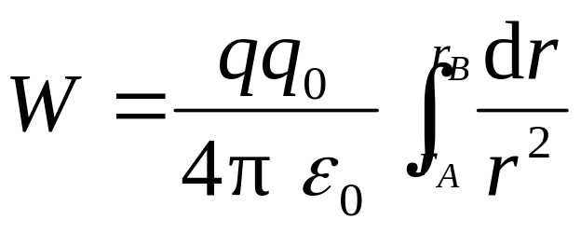

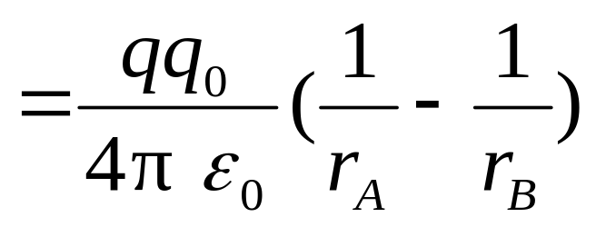
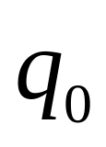

一 静电场力所做的功
点电荷的电场
结果: 仅与 的始末位置有关，与路径无关.

Slide 3
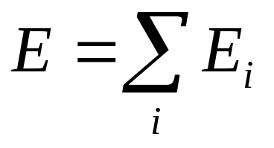
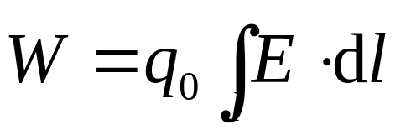
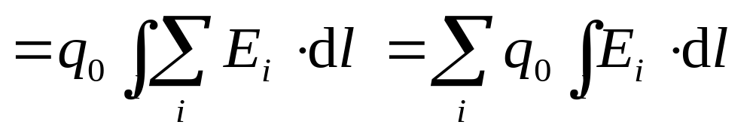
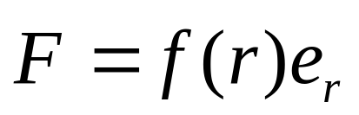
任意电荷的电场（视为点电荷的组合）
结论：静电场力做功与路径无关.
以上结论对所有球对称的径向力都成立。

Slide 4

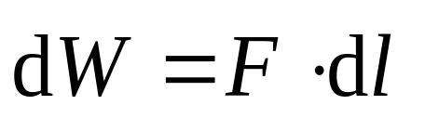
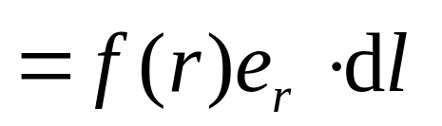
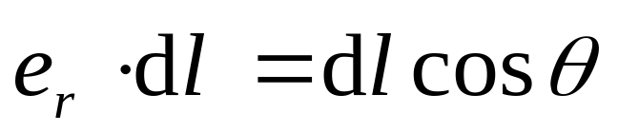
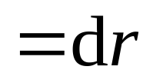
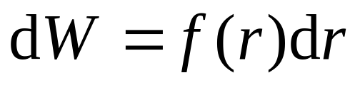
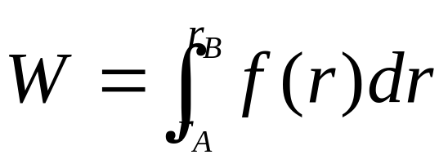
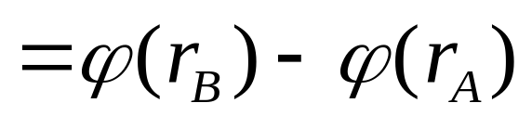
任一球对称径向力所做的功
结果: 仅与 的始末位置有关，与路径无关.

Slide 5
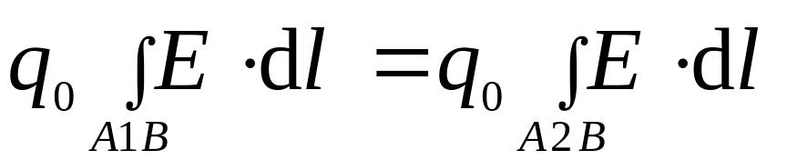

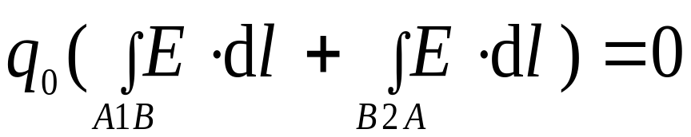

二 静电场的环路定理
1
2
静电场是保守场
Notes:
回路积分等于零也可以推出积分跟路径无关。

Slide 6
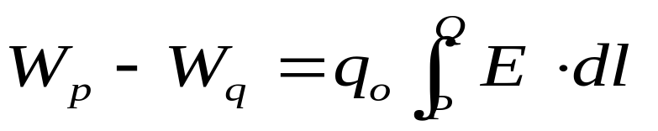
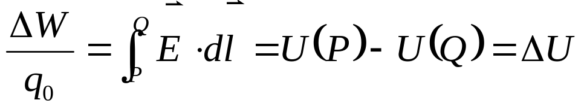
因此，我们可以引入“电势能”概念，并
结论：静电场力做功与路径无关.
定义电荷q₀在P与Q两点之间的电势能减少量ΔW，
等于静电场将它从P点移至Q点作的功：
（1.5-5）
再定义比值
（1.5-6）
为静电场中P与Q两点之间的电势差.
Q
P
o

Slide 7
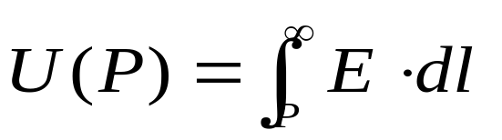
(1) 一点上的电势绝对值无明确的物理含义. 因此，以电势函数U描述电场分布时，必须选择一个参考点作为“电势零点” ，此点一经确定，其它各点的电势就相对于此点取值.
当产生电场的电荷分布于有限区域，通常选择无穷远处的电势为零，即令U（∞）= 0，于是由（1.5-6）式，某点P的电势为
(1.5-7)
如果产生电场的电荷分布于“无限大”区域，(例如“无穷大”带电平板，或“无穷长”带电线)，就应当选择某个有限远的点为电势零点。如果仍以无穷远处为电势零点，则积分的结果将是所有点的电势均为无穷大。

Slide 8
在工程技术中，通常选择大地、电器外壳或直流电源的负极为零电势参考点.
若电器外壳未接地，能不能说因为机壳电势为零，人站在地上就可以任意接触机壳？

Slide 9
(2) 据定义式，电势 U 的单位为焦耳/库仑，并把它称为伏特（V）
1伏特 =1焦耳/库仑
近代物理学中，常以电子伏特（eV）为能量单位
1eV≈1.6×10⁻¹⁹ CV≈ 1.6×10⁻¹⁹ J
即1eV相当于电子跨越1伏特的电势差所需要的能量。

Slide 10
(3) 电场中两点之间的电势差ΔU =U(P)-U(Q)
相当于电场将单位正电荷从P点移至Q点作的功，它是一个标量；
由标量来描述电场将会比较简单。

Slide 11
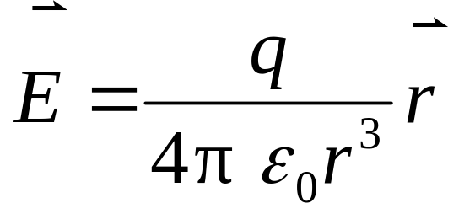
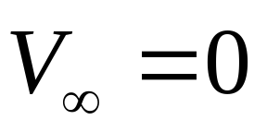
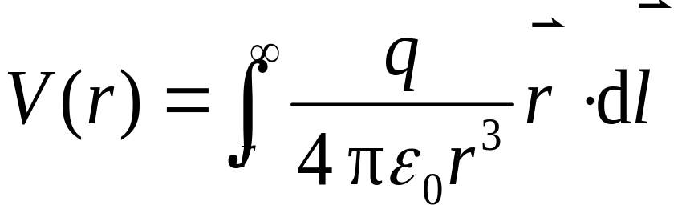
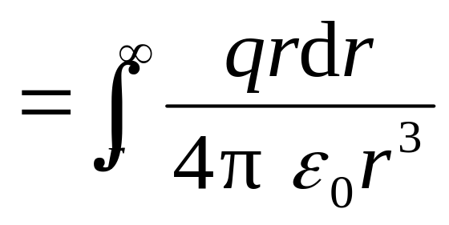
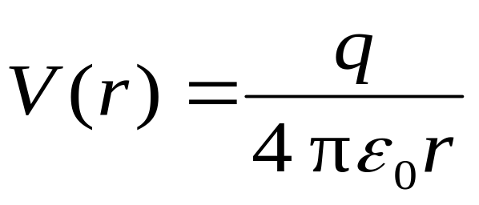
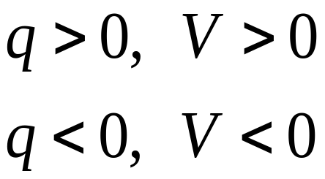
点电荷的电势
令

Slide 12
等势面（电势图示法）
空间电势相等的点连接起来所形成的面称为等势面. 为了描述空间电势的分布，规定任意两相邻等势面间的电势差相等.

Slide 13
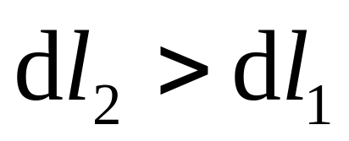
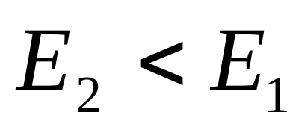
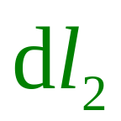

按规定，电场中任意两相邻等势面之间的电势差相等，即等势面的疏密程度同样可以表示场强的大小．
点电荷的等势面
沿着电场线方向，
电势降低。

Slide 14
设有一个电荷量q=-1.5×10⁻⁸C的点电荷。
  （1）求电势为-30V的等势面的半径；
  （2）电势差为10V的任意两个等势面的半径之差是否相同？

Slide 15
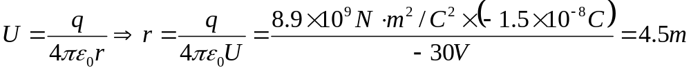
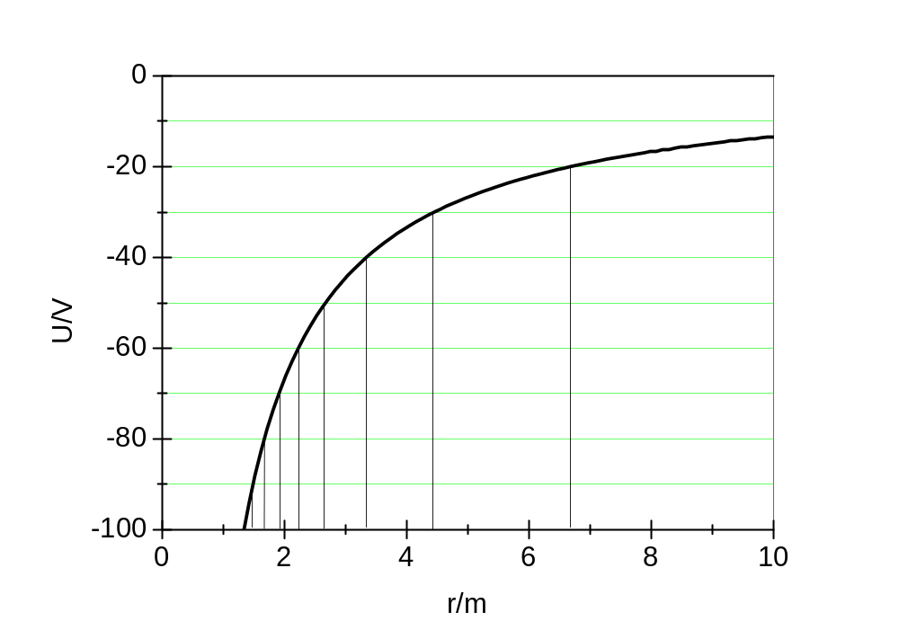
答:

Slide 16
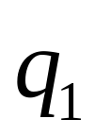
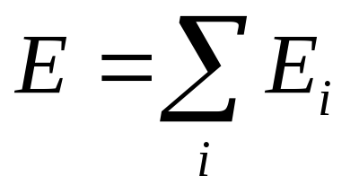


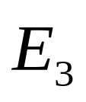

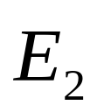


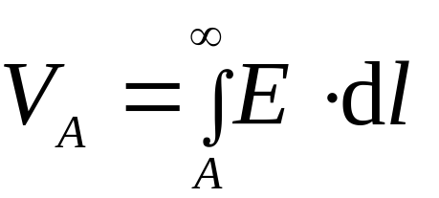
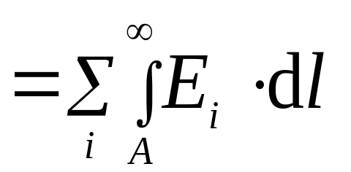

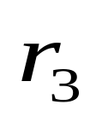
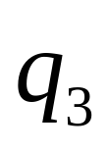
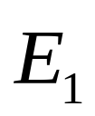
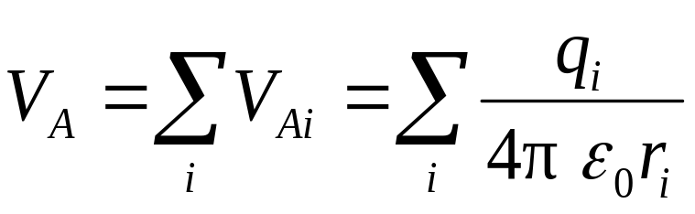
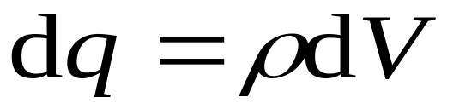








电势的叠加原理
点电荷系
电荷连续分布

Slide 17



利用
讨论
（利用了点电荷电势 ，这一结果已选无限远处为电势零点，即使用此公式的前提条件为有限大带电体且选无限远处为电势零点.）
求电势
的方法
若已知在积分路径上 的函数表达式，
则

Slide 18










例1 正电荷 均匀分布在半径为 的细圆环上. 求圆环轴线上距环心为 处点 的电势.
+
+
+
+
+
+
+
+
+
+
+
+
+
+

Slide 19






例1 正电荷 均匀分布在半径为 的细圆环上. 求圆环轴线上距环心为 处点 的电势.
+
+
+
+
+
+
+
+
+
+
+
+
+
+

Slide 20







讨 论

Slide 21

均匀带电薄圆盘，电荷面密度为σ，求轴线上的电势

Slide 22









均匀带电薄圆盘，电荷面密度为σ，求轴线上的电势
（点电荷电势）

Slide 23




例2 均匀带电球壳的电势.
真空中，有一带电为 ，半径为 的带电球壳.
试求任意点的电势.
+
+
+
+
+
+
+
+
+
+
+

Slide 24








例2 均匀带电球壳的电势.
真空中，有一带电为 ，半径为 的带电球壳.
试求任意点的电势.
+
+
+
+
+
解
+
+
+
+
+
+

Slide 25









由
可得
得

Slide 26



事实上，我们也可以根据电势叠加原理，
利用如下积分
(1.5-13)
求出球壳内、外任一点的电势,
其中
积分时需要考虑R>a（场点P在球外）和R<a（场点P在球内）两种情况。
P
R
r
dq
o
a

Slide 27
两个半径分别为R₁及R₂的同心均匀带电球面，内球带电荷q₁，外球带电荷q₂。求内球电势。（参考点选在无限远。）

Slide 28

答：内球的电势为

Slide 29
电荷Q均匀分布在半径为R的球体内，选电势参考点在无限远处，求离球心r处(r < R)的电势。

Slide 30




解法（一）
答：

Slide 31

解法（二）

Slide 32





例3 “无限长”均匀带电直线的电势
令

Slide 33




例3 “无限长”均匀带电直线的电势
解
令
能否选 ？

Slide 34
半径为R的无限长圆柱面上均匀带电，沿轴线单位长度的电荷量为λ，把电势参考点选在轴线上，求空间各区的电势分布。

Slide 35



答：
由高斯定理可求得：
参考点在轴线时，

Slide 36
半径为R的无限长圆柱体内均匀带电，电荷体密度为ρ。把电势参考点选在轴线上，求柱体内外的电势。

Slide 37




由高斯定理：

Slide 38

无限大的均匀带电平板或无限大的平行板电容器产生的电势.
如果利用积分
计算这电场的电势分布，上式是以无穷远
为电势零点的，而本题电荷分布面S 是无限
大的，直接按上式积分得到的结果，必然是
所有点上的电势值都是无限大.解决这问题的办法之一，是选择有限远的一点(例如坐标原点o)为零电势参考点，其它各点电势就相对于此点取值.
P
r
S
x
σdS'
x ,
o

Slide 39

选择X轴与电场方向相反，以O为坐标原点，任一点P的坐标为（x,y）则 P与 O 两点的电势差为
若P点的 x 坐标为正，电势差是正的，若P点的 x 坐标为负，电势差是负的.
y
y
P
E
O
x
x

Slide 40

对于两极板的距离为d 的平行板电容器的电场，如果我们取负极板的电势为零，则正极板的电势就是 U = Ed .
由于电势差可以容易地直接测量，由此你可以看到，场强E 的单位为什么通常采用伏特/米（由库仑定律定义的场强E 的单位是牛顿/库仑）.
等势面
E 线
-
+
U= 0
U = Ed
d

Slide 41
电偶极子和电四极子的电势
The Potentials of Electric dipole and Quadrupole
带电体系的电荷分布偏离了球对称，一般就会出现电多极矩（electric multipole moment）.
反之，如果我们探测到某个中性电荷体系产生的静电场，就意味着它的电荷分布必定在某种程度上偏离了球对称性.这对于我们推测原子、分子、原子核和宏观物体，乃至遥远星体的电荷分布，有着重要意义。

Slide 42


z
P
[例]电偶极子的电势.(教材P37)
电偶极子沿z轴，即其电偶极矩
+q
r
θ
l
O
-q

Slide 43



任一点P的电势为
在远处，即当 r >> l 时，这系统构成电偶极子，我们有r₊ ≈ r - (lcosθ )/ 2 ，
r₋≈ r + (lcosθ )/ 2
于是我们得到这电偶极子的电势
z
r₊
P
+q
r
θ
l
O
r₋
-q
U 是球坐标 r 和θ 的函数而与φ无关，这表示电偶极子的电势存在着以其延长线为轴（Z轴）的对称性

Slide 44
电四极子
比电偶极子更高级的电多极子是四极子.
z
z
+q
+q
l
-q
-q
-2q
y
l
+q
+q
图 1 线四极子
图 2 面四极子

Slide 45
电荷呈椭球分布，将出现电四极矩.如果我们把原子核看是成旋转的、带有电荷q 的椭球，就可以求出它的电四极矩 .
z
z
q
q
y
y
x
x
图3 电荷呈椭球分布
图 4 电荷呈椭球分布

Slide 46

[例] 线四极子(Linear Electric Quadrupole)的电势
如图所示的电荷体系是一个z 轴上的线四极子，它由一对电矩等值反向的电偶极子组成，因此其总电量和总电偶极矩均为零：
Q = +2q +(-2q)=0 Σp =p+(-p) =0
但这并不意味着它的电场也为零.
试证明远处
z
P
r₁
+q
r
l
θ
-2q
r₂
l
+q

Slide 47




[例] 线四极子(Linear Electric Quadrupole)的电势
[解] 任一点P，它的电势为
其中
z
P
r₁
+q
r
l
θ
-2q
r₂
l
+q

Slide 48



在远处，即当r>>l , 取至第三项，我们便有
于是得到远处的电势
它有z 轴的对称性.其中D =2ql²是这体系的电四极矩.

Slide 49

对于一般情形下偏离球对称的电荷分布，它的四极矩将是一个张量.但是，如果电荷分布存在轴（如 z 轴）对称性，它的四极矩只有一个分量不为零：
(1.5-17)
其中，r_{i}是第i个电荷q_{i} 离开原点的距离，θ _{i}是电荷q_{i}的位矢与对称轴的夹角.
可以用(1.5-17)式验证 ，本题的电荷体系的四极矩的确是D =2ql².

Slide 50
现在，大家应当注意到：
单个点电荷q（当坐标原点取在它自身所在点）的电势 U_{q}∽1/r
电偶极子p的电势 U_{p}∽1/r ²
电四极子D的电势 U_{D}∽1/r ³

Slide 51







习题
P90： 28, 30, 31, 32，35
一电四极子如附图所示。证明：当r>>l时，它在P(r,θ)点产生的电势为

